Slide 1
專案進度報告
負 責 人：陳陽棋
目前成員：陳陽棋
報告日期：110/04/23
開始日期：110/04/22

Slide 2
需求
功能:辨識馬路破損
需求:
1.馬路辨識(將馬路、白線、雙黃線等…與天空、街景或分隔島分割出來)
2.LBP(透過材質的辨識將各個不同的材質，例如馬路、天空…畫上marker)
3.watershed(將自動產生的marker開始注水，分割出馬路)
4.sobel(將sobel的數值做為watershed高與低的基準)
5.破損區域標上marker(透過sobel，沿著破損區域的邊緣將內部畫上marker)
6.破損區域注水(將破損區域的marker注水，抓出馬路破損的區域)

Slide 3
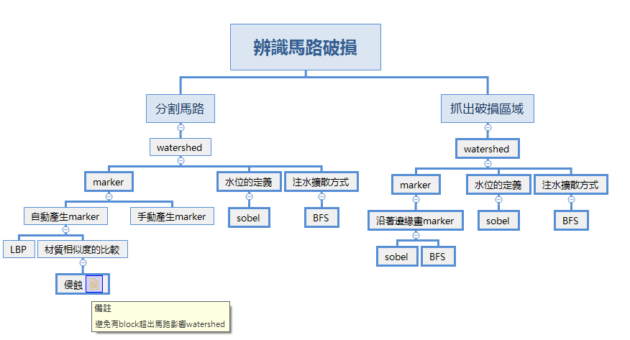
分析

Slide 4
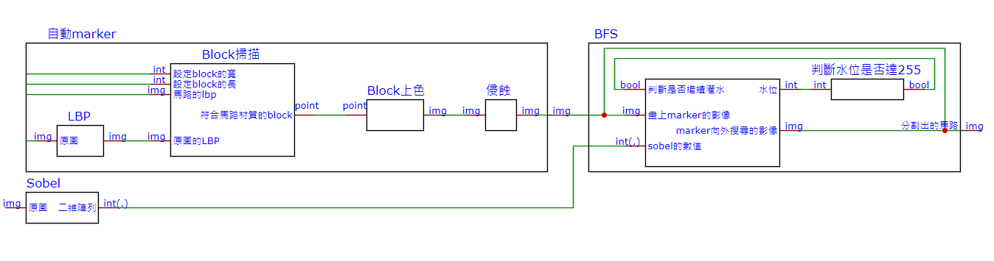
設計

